Slide 1
სსიპ დანიელ თოფურიას სახელობის აბაშის მუნიციპალიტეტის სოფელ მაცხოვრისკარის საჯარო სკოლა. საგანი: ფიზიკური აღზრდა და სპორტი თემა: სპორტის სახეობა მძლეოსნობა, ადგილიდან სიგრძეზე ხტომა.

Slide 2
მიზანი : ჯანსაღი ცხოვრების წესის პოპულარიზაციის ხელშეწყობა. ისტს-გამოყენებით.

Slide 3
გაკვეთილის მიზანი : ადგილიდან არეკნის, ფრენისა დახტომის შესწავლა.

Slide 4
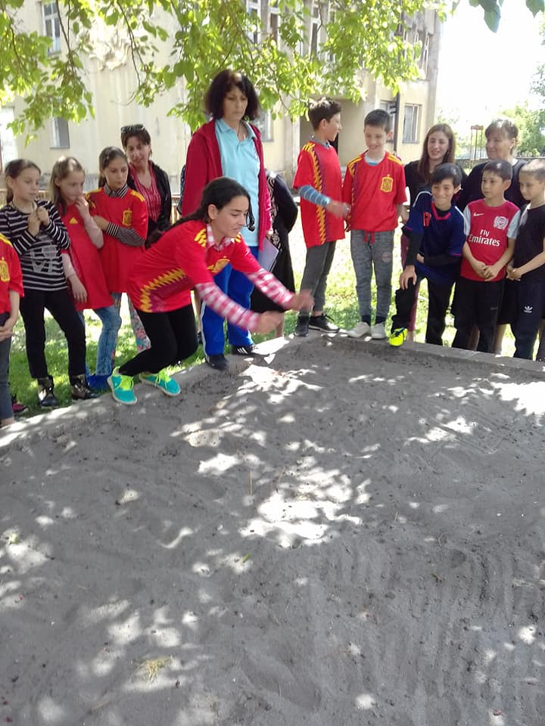
. ტექნიკური ელემენტი: ხტომა ხტომა ადგილიდან: წახტომები ცალ ფეხზე ადგილზე და მოძრაობაში არეკნის ფაზა.

Slide 5
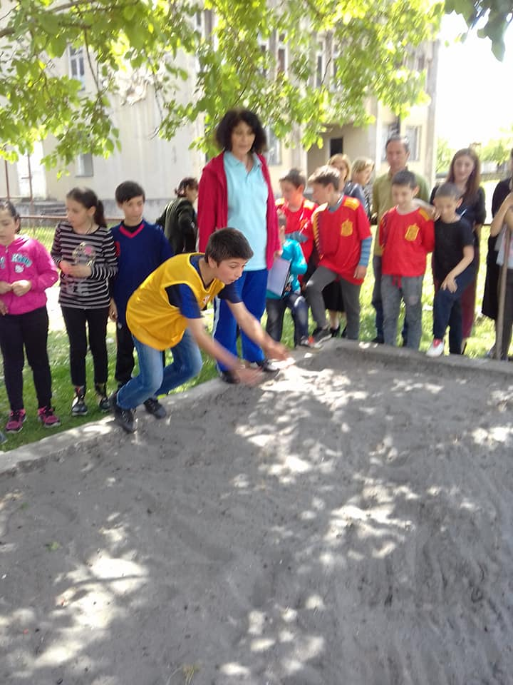
ფრენის ფაზა და დახტომის ფაზა.

Slide 6
დაჯილდოება.

Slide 7
ადგილიდან სიგრძზე ხტომაში ჩართული მოსწავლეები.

Slide 8
გმადლობთ ყურადღებისთვის.
06.06.19.

